Slide 1
Big Data et intelligence artificielle
Nathan Pire

Slide 2




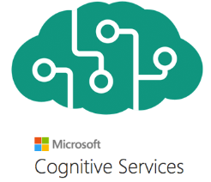

Qui suis-je?
Developer Evangelist
Promotion des Nouvelles technologies
Formation axée développeur
Coaching stagiaires
Développement de projets innovants
Développement de solutions innovantes pour vous aider à vous former
Microsoft Certified: Azure AI Engineer Associate

Slide 3
Big data, à quel point?
2.7 Zetabytes (2 700 000 000 Terabytes)
de données numériques dans le monde
300 million de photos
uploadées par jour sur Facebook
5 milliards de videos regardées
sur Youtube par jour
2 milliards d’utilisateurs
actifs sur Facebook
Facebook : 500 terabytes
traitées par jour
Plus de 5 milliards de personnes utilisent un smartphone pour surfer sur le net
YouTube : 300 hours de vidéo
uploadées chaque minute

Slide 4
L’intelligence Artificielle, qu’est-ce que c’est?
Artificial intelligence (AI) is a technique that enables computers to mimic human intelligence. It includes machine learning.
Machine learning (ML) is a subset of artificial intelligence that includes techniques (such as deep learning) that enable machines to improve at tasks with experience.
Deep learning (DL) is a subset of machine learning based on artificial neural networks that permit a machine to train itself.

Slide 5
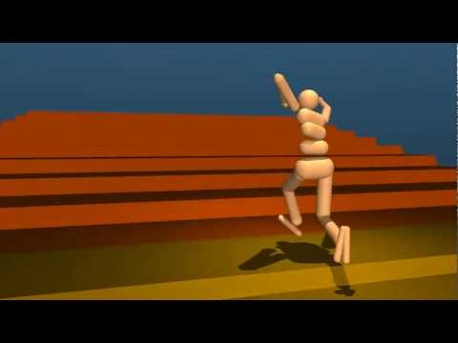
Le deep learning

Slide 6
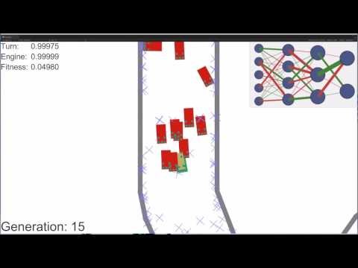

Slide 7
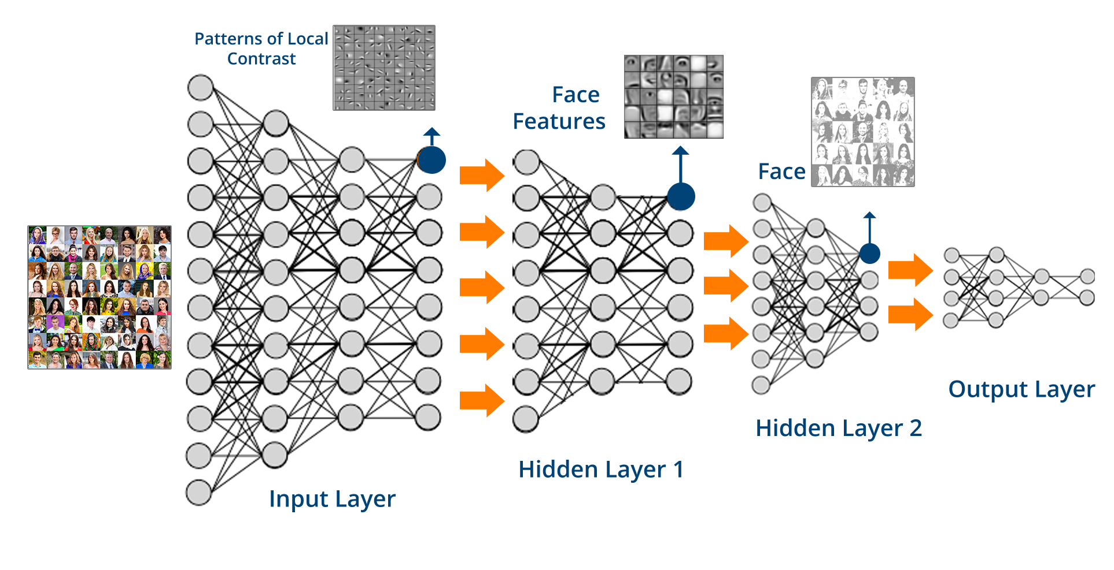

Slide 8
Qu’est-ce que le machine learning?
(vraiment)

Slide 9
Qu’est-ce que le Machine Learning?
Traditional Programming
Machine Learning
Data
Algorithm
(features)
(labels)
Computation
Computation
Output
(model)

Slide 10
Préparer les données
Trouver, sélectionner ou créer les données
Entrainer le modèle
Appliquer un algorithme d’apprentissage
Tester le modèle
Tester les candidats avec des données non vues
Déployer un modèle
Déployer le modèle choisi
Pré-processer les données
Sélectionner les meilleurs modèles
Sélectionner seulement le modèle assez bon
Mettre à disposition ce modèle par une API

Slide 11
Préparer les données
Trouver, sélectionner ou créer les données
Entrainer le modèle
Appliquer un algorithme d’apprentissage
Tester le modèle
Tester les candidats avec des données non vues
Déployer un modèle
Déployer le modèle choisi
Pré-processer les données
Sélectionner les meilleurs modèles
Sélectionner seulement le modèle assez bon
Mettre à disposition ce modèle par une API

Slide 12
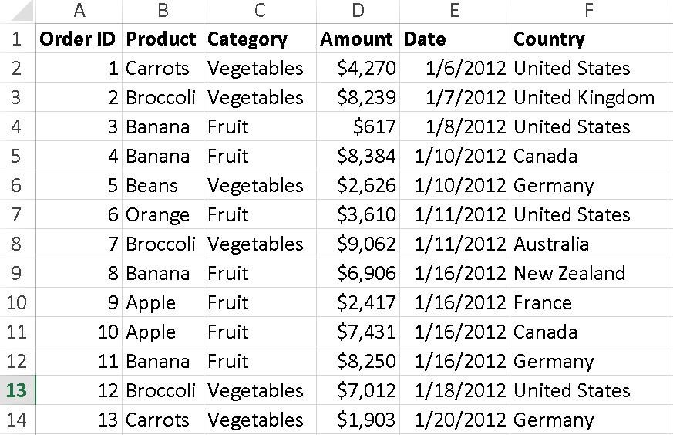

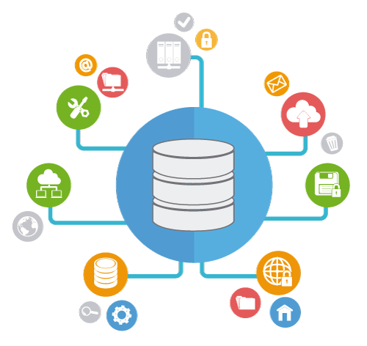

Comment récupérer des données?

Slide 13
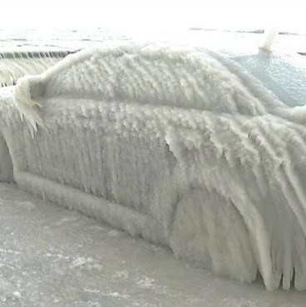
Pas de données?
Il faut la créer
Bien penser à la recuperation
La structurer
Vérifier l’environnement

Slide 14
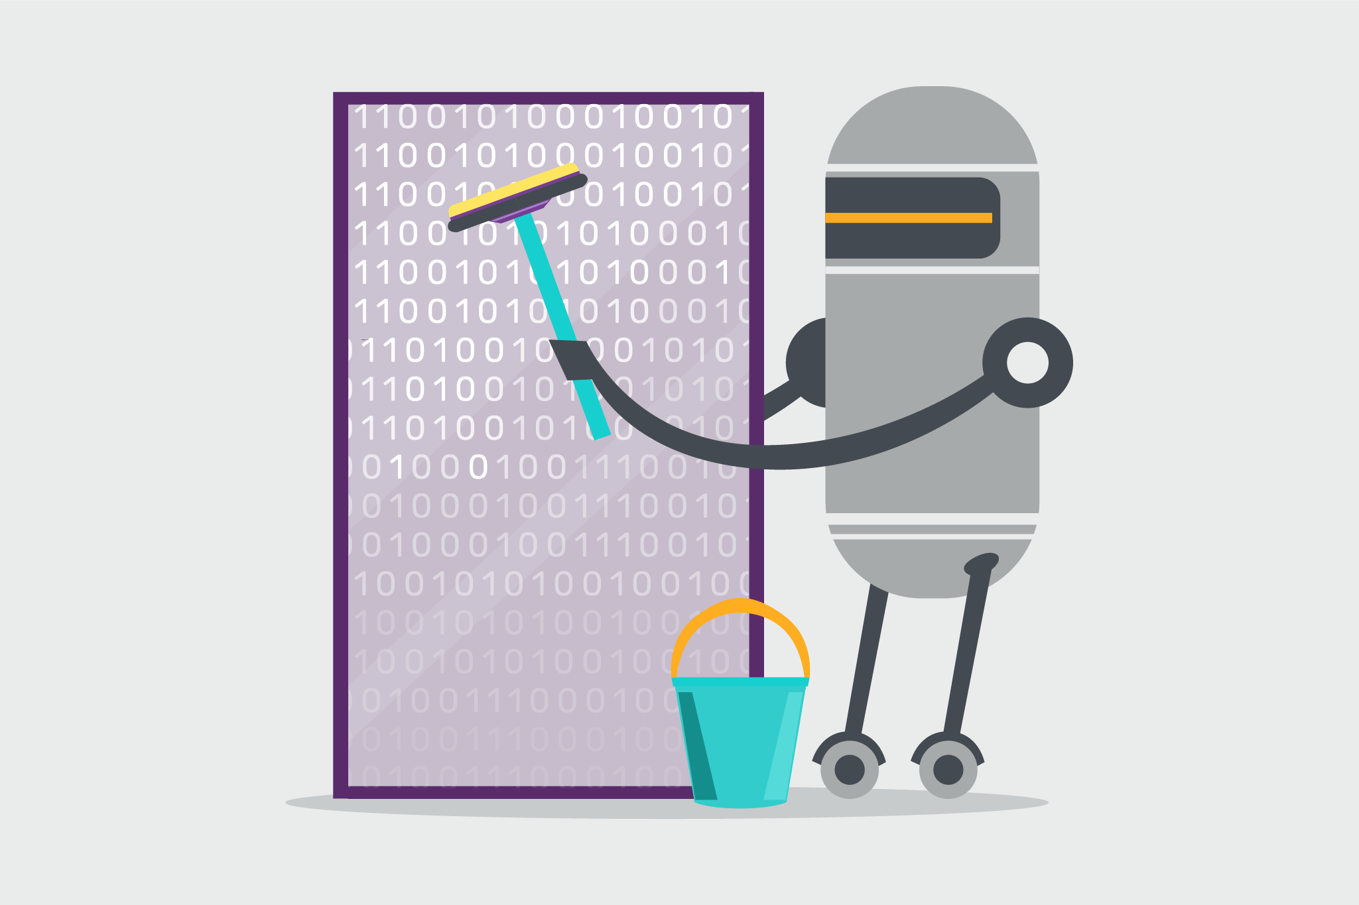
Nettoyer les données
Retirer les erreurs
Nettoyer les champs inutiles
Transformer les champs incomprehensible
Créer des datasets différents

Slide 15
Préparer les données
Trouver, sélectionner ou créer les données
Entrainer le modèle
Appliquer un algorithme d’apprentissage
Tester le modèle
Tester les candidats avec des données non vues
Déployer un modèle
Déployer le modèle choisi
Pré-processer les données
Sélectionner les meilleurs modèles
Sélectionner seulement le modèle assez bon
Mettre à disposition ce modèle par une API

Slide 16
Quel algorithme utiliser?
Régression: Combien?
supervised
learning
Classification: Quelle classe correspond le mieux?
Clustering: Sont-ils des groupes différents?
unsupervised
learning
Anomaly Detection: est-ce bizarre?
Recommandation: quelle option devrais-je choisir?

Slide 17
Démonstration dans Azure Machine Learning
Les données: http://bit.ly/2B7AWOp
Le portail: https://studio.azureml.net/

Slide 18
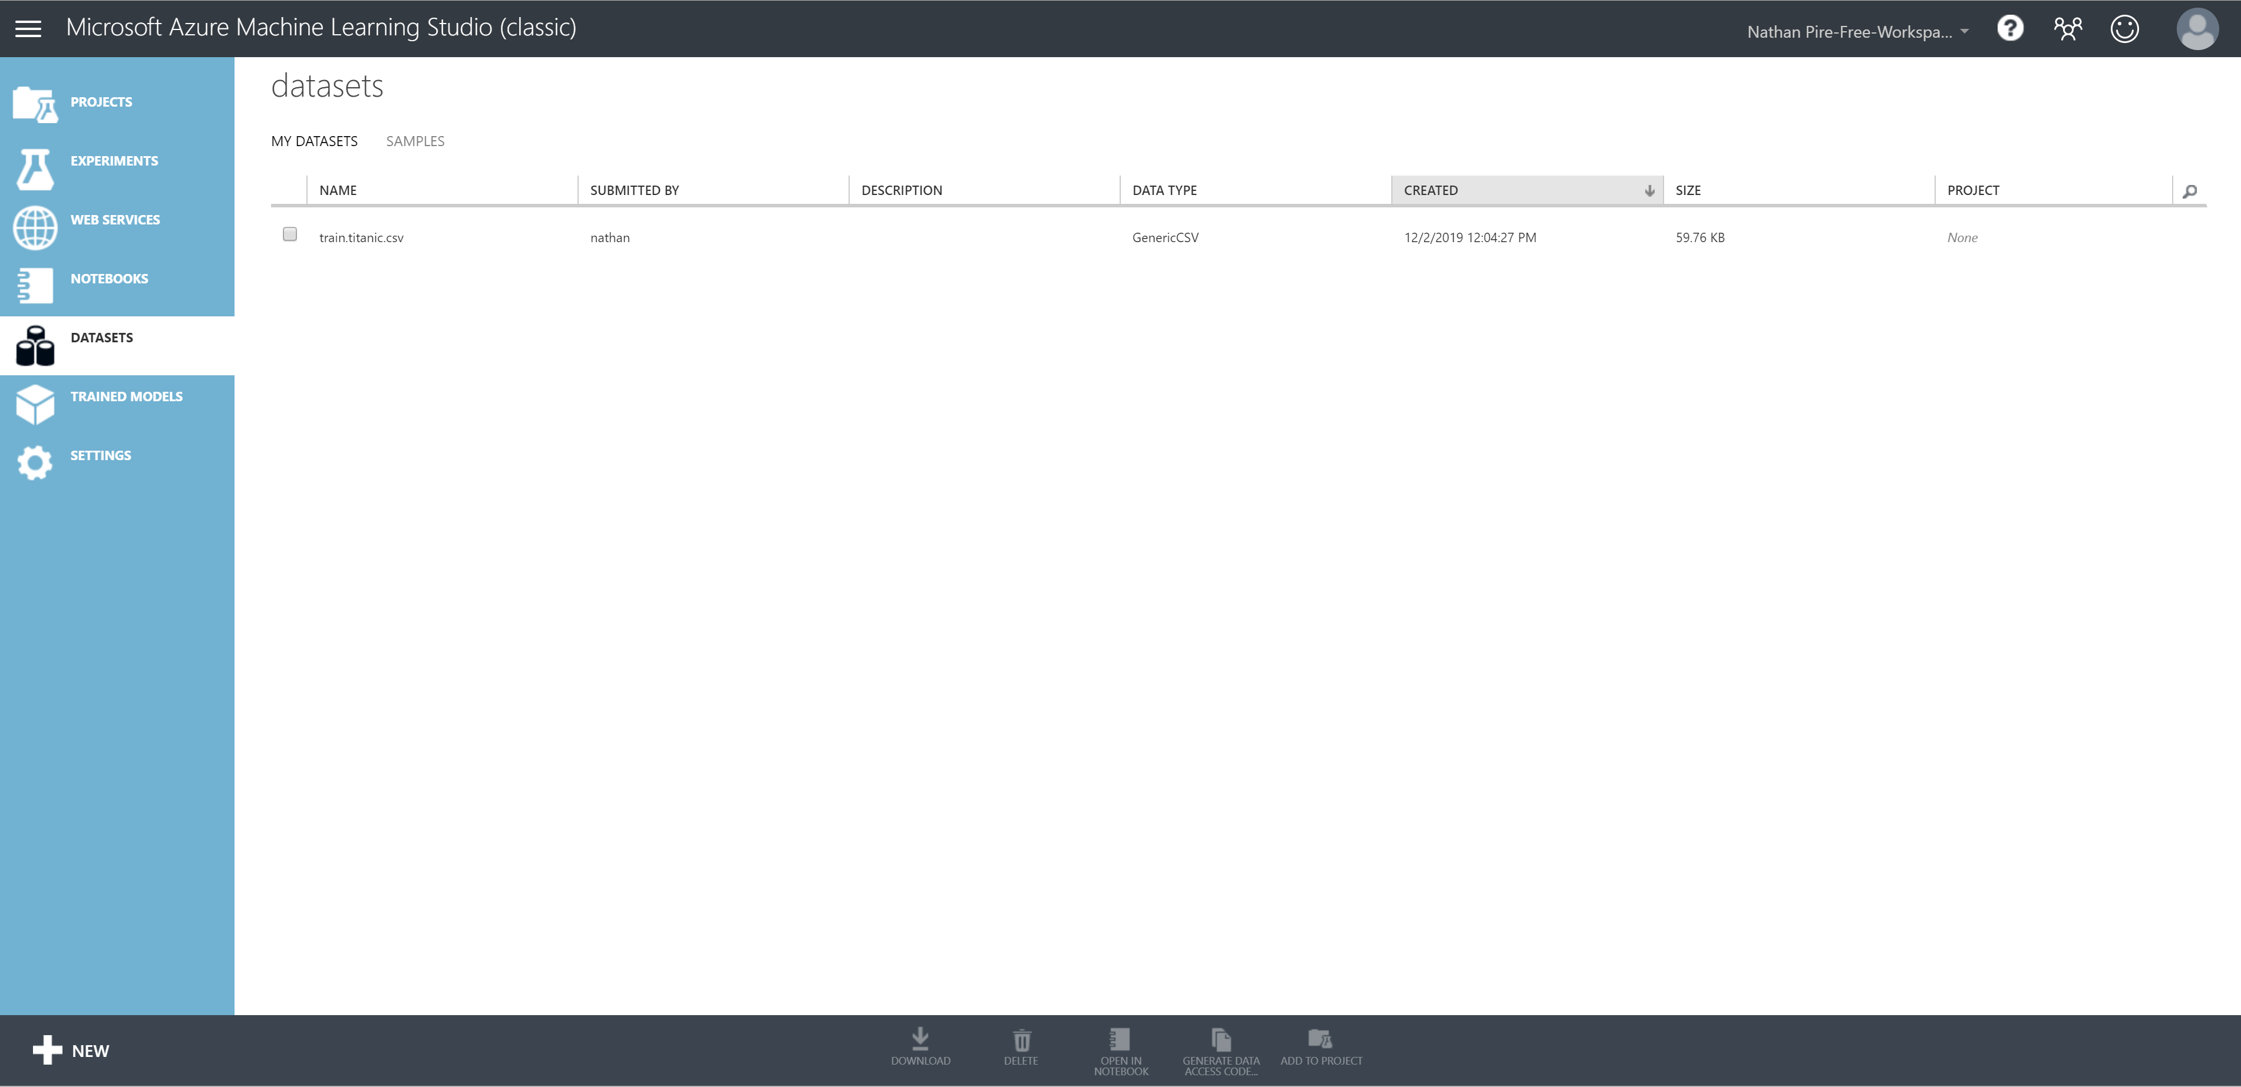
Datasets

Slide 19
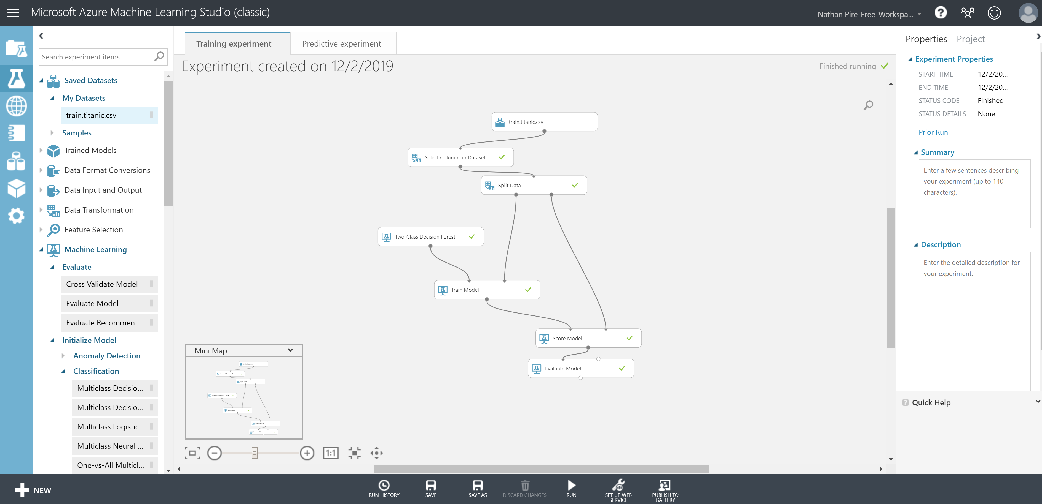
Experiments

Slide 20
Préparer les données
Trouver, sélectionner ou créer les données
Entrainer le modèle
Appliquer un algorithme d’apprentissage
Tester le modèle
Tester les candidats avec des données non vues
Déployer un modèle
Déployer le modèle choisi
Pré-processer les données
Sélectionner les meilleurs modèles
Sélectionner seulement le modèle assez bon
Mettre à disposition ce modèle par une API

Slide 21
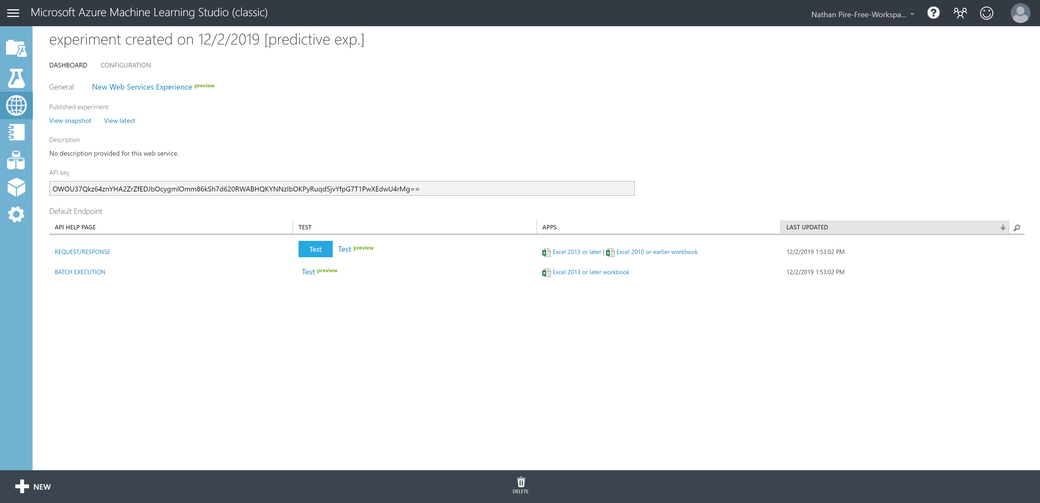
Web deployement

Slide 22
Préparer les données
Trouver, sélectionner ou créer les données
Entrainer le modèle
Appliquer un algorithme d’apprentissage
Tester le modèle
Tester les candidats avec des données non vues
Déployer un modèle
Déployer le modèle choisi
Pré-processer les données
Sélectionner les meilleurs modèles
Sélectionner seulement le modèle assez bon
Mettre à disposition ce modèle par une API

Slide 23
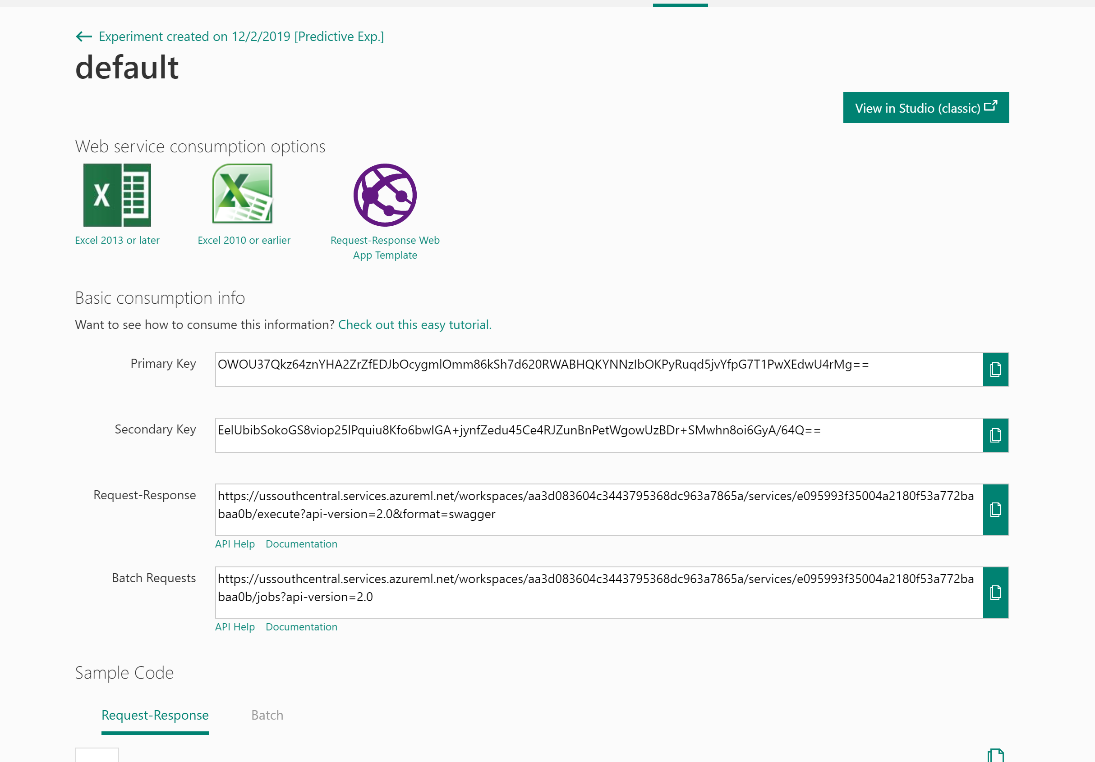

Slide 24
A votre tour!
Rendez-vous sur bit.ly/BDAI101
Tools devday: bit.ly/toolsdevday

Slide 25
Préparer les données
Trouver, sélectionner ou créer les données
Entrainer le modèle
Appliquer un algorithme d’apprentissage
Tester le modèle
Tester les candidats avec des données non vues
Déployer un modèle
Déployer le modèle choisi
Pré-processer les données
Sélectionner les meilleurs modèles
Sélectionner seulement le modèle assez bon
Mettre à disposition ce modèle par une API

